Slide 1
Nombre: Edwin Huamaní Empresa: Herbalife Perú Curso: Arquitectura de Software

Slide 2
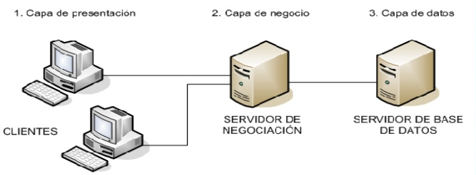
Tipo de Arquitectura:
Arquitectura de tres niveles: esta es especializada en cliente-servidor,
la carga se divide en tres partes, se reparte de funciones:
una capa para la (interfaz de usuario),
otra para donde se encuentra modelado el negocio
una última para el almacenamiento.

